Slide 1
Семинар по C++ №3
Компилятор

Slide 2
Компилятор
Компилятор – программа, переводящий написанный на одном языке программирования текст, в код на другом языке программирования
Примеры:
g++: C++ -> assembly
JDK: Java -> Java Byte Code

Slide 3
Стадии компиляции
Препроцессинг - текстовая подстановка (-E)
Компиляция - преобразования кода в ассемблер (-S)
Ассемблирование - перевод ассемблерного файла в машинный код – объектный файл (-c)
Линковка
Сохранить все промежуточные файлы: --save-temps

Slide 4
Ассемблерный код
Как посмотреть:
На сайте godbolt.org
Скомпилировать исходники:
gcc –S main.cpp
Дизассемблировать исполняемый файл:
objdump –d –M intel a.out > disassm

Slide 5
TLDR; Как разбивать программу на файлы?
Объявления в .hpp
Реализация в .cpp
#pragma once or #ifndef
Линковать в один исполняемый файл:
g++ main.cpp my_lib.cpp
или
g++ main.o my_lib.o

Slide 6
Интерпретатор
Интерпретатор - компьютерная программа, которая выполняет инструкции без компиляции в машинный язык
Примеры:
Python, Bash, Make

Slide 7
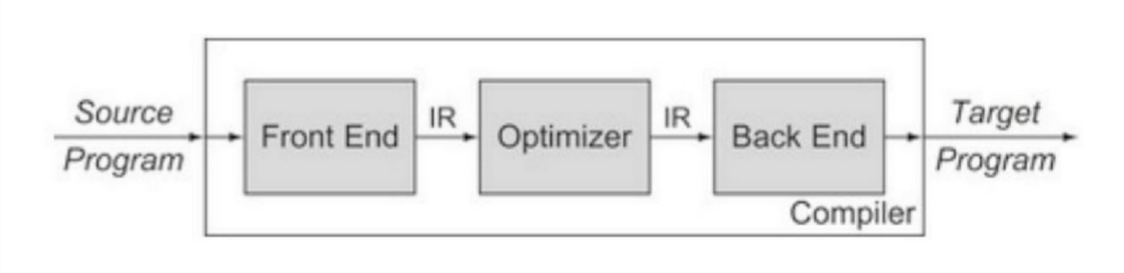
Структура компилятора
Frontend - трансляция исходного кода в промежуточное представление (IR = Intermediate Representation)
Optimizer - оптимизация промежуточного представления кода
Backend - трансляция промежуточного представления в исполняемый код

Slide 8
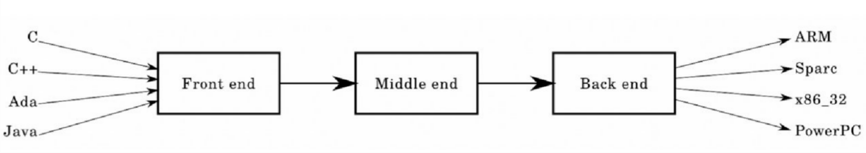
Преимущество такой декомпозиции

Slide 9
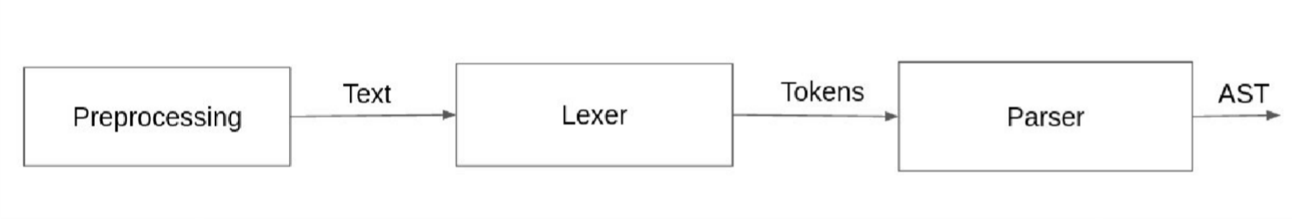
Frontend

Slide 10
Preprocessing
g++ -E main.cpp – Only preprocess the file
g++ -DDEBUG main.cpp – define something
It expands:
#include
#define / #ifdef - #else - #endif / #if

Slide 11
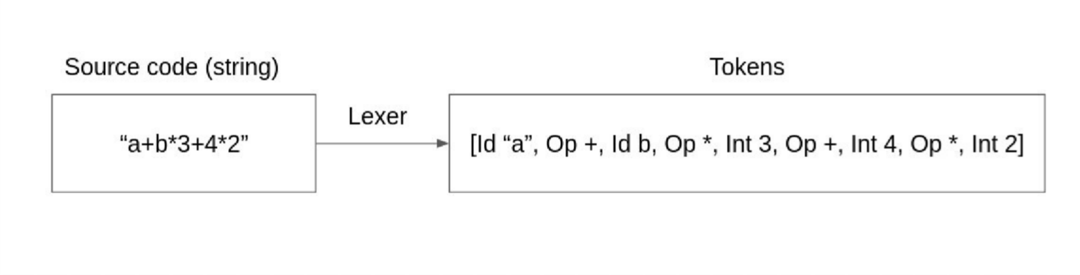
Lexer

Slide 12
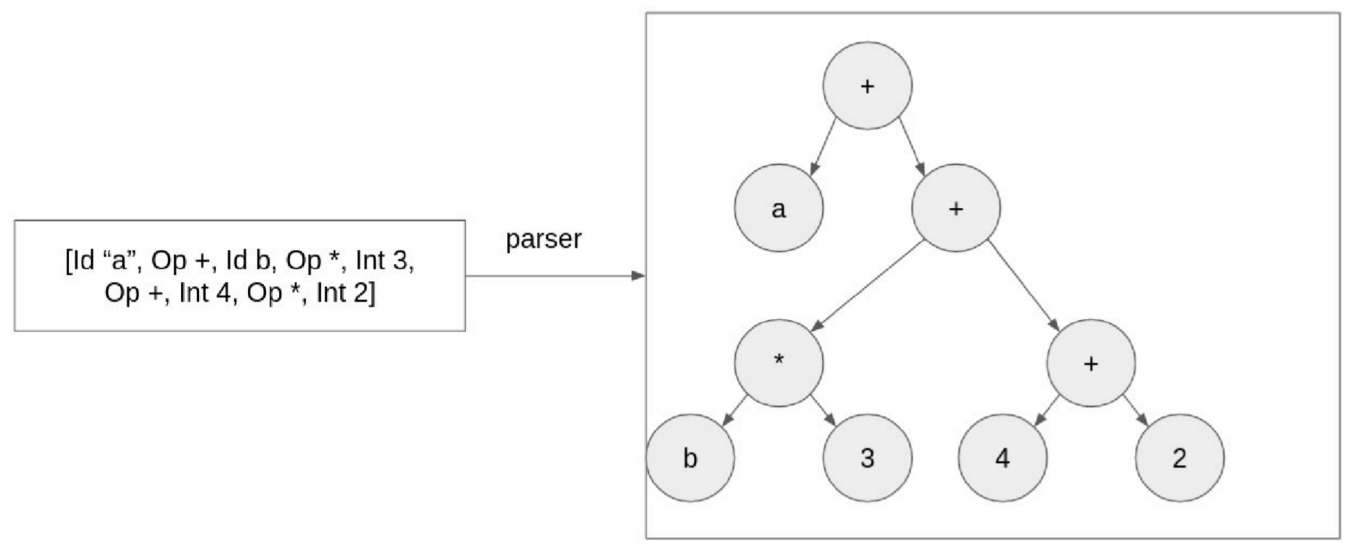
Parser

Slide 13
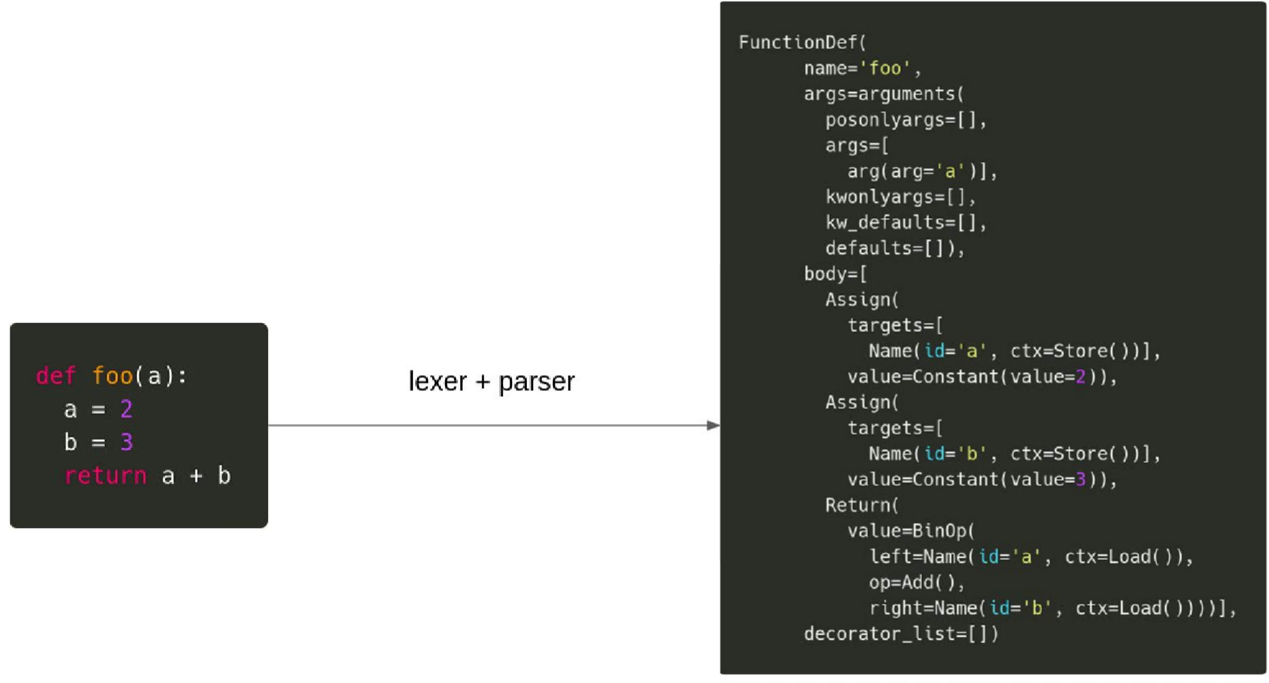
Python (lexer + parser)

Slide 14
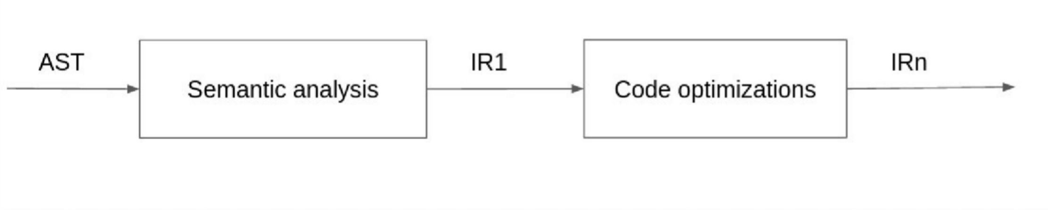
Middle-end

Slide 15
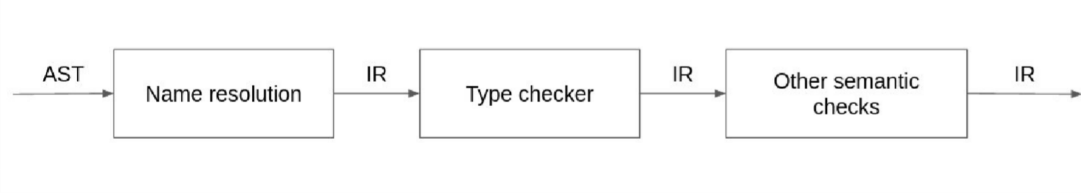
Semantic analysis

Slide 16
Code optimization
Peephole optimization
Loop optimizations
Inlining
Constant propagation
Dead-code elimination
https://gcc.gnu.org/onlinedocs/gcc/Optimize-Options.html
-O0, -O1, -O2, -O3, -Ofast, -Og
The as-if rule

Slide 17
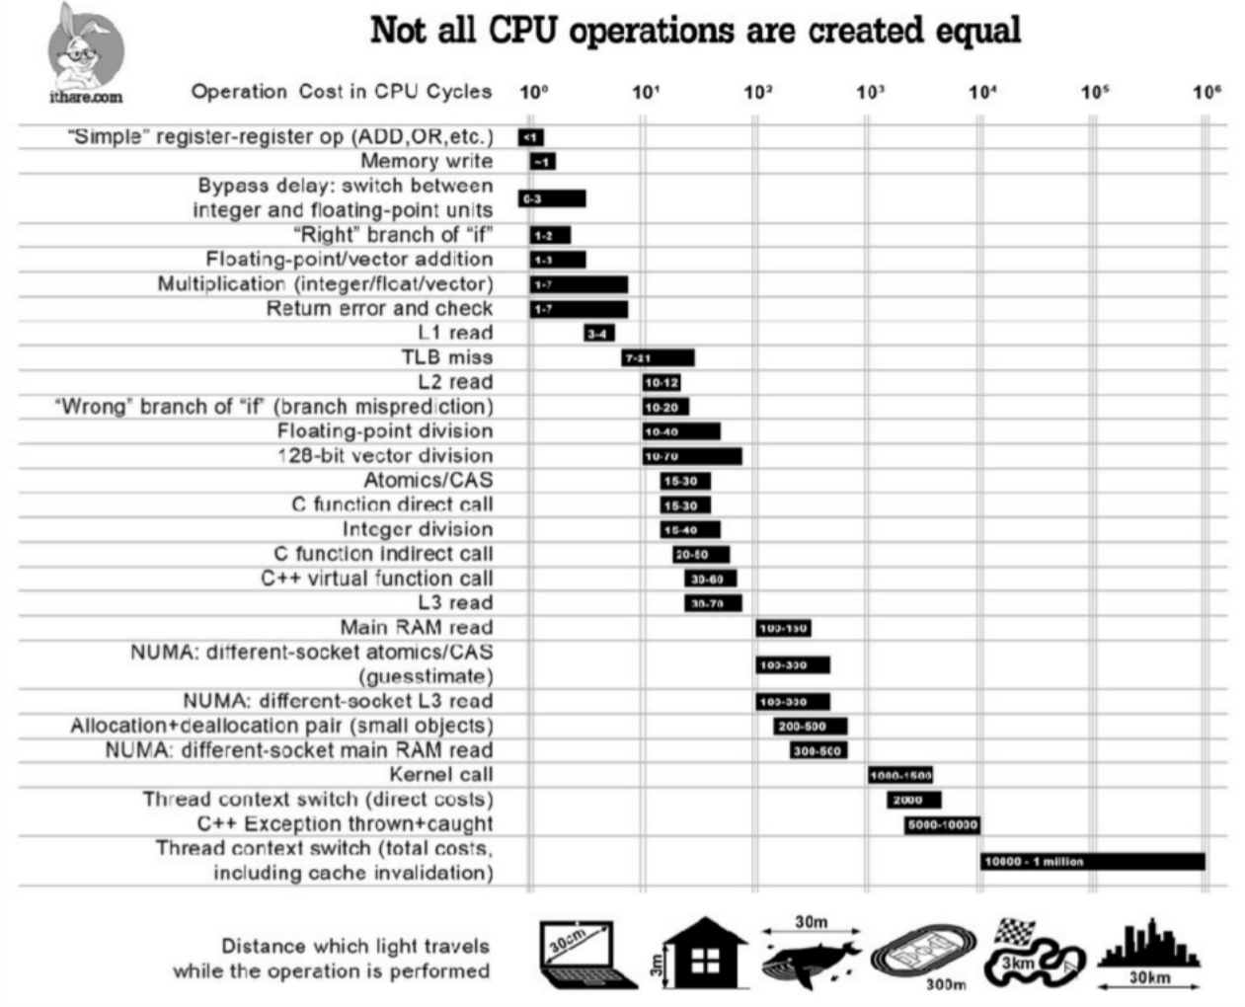
Speed of operations
http://ithare.com/infographics-operation-costs-in-cpu-clock-cycles

Slide 18
Warnings
-Wall, –Wextra, -Werror, -Wpedantic
https://gcc.gnu.org/onlinedocs/gcc/Warning-Options.html

Slide 19
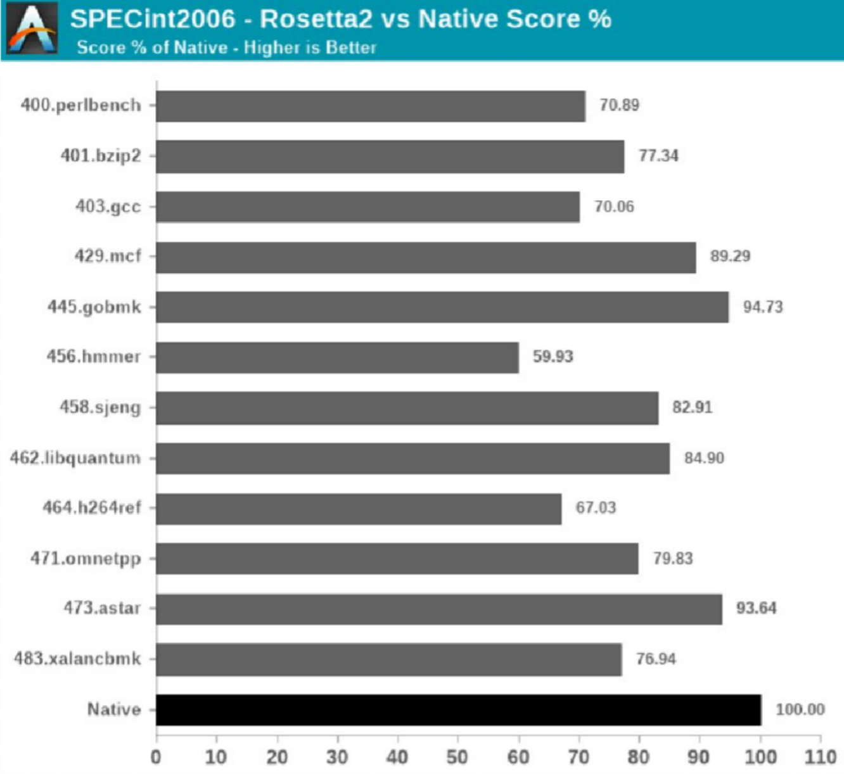
Binary Translation
Apple Rosetta
2006: PowerPC -> Intel
2020: Intel -> ARM (M1)

Slide 20

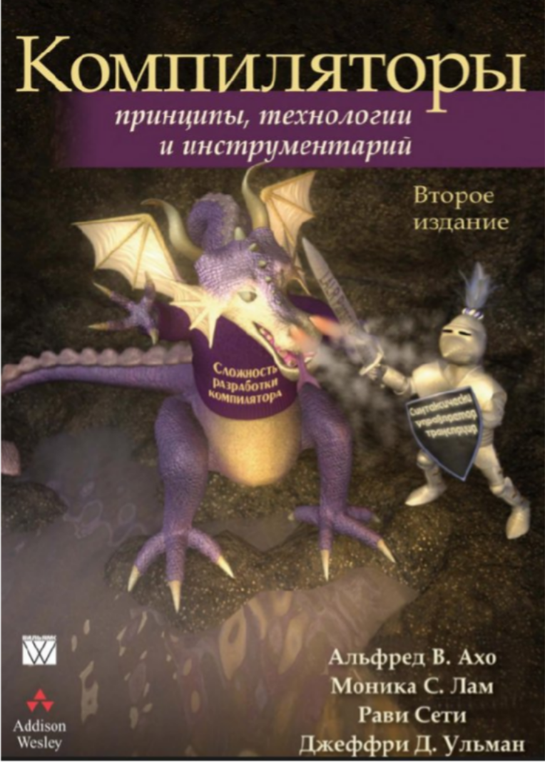

Что почитать
Dragon Book
Engineering a compiler
Оптимизирующие компиляторы

Slide 21
Компиляция
main.cpp
main.o
void useful_func();
0000000000000000 <main>:
0: f3 0f 1e fa endbr64
4: 55 push rbp
5: 48 89 e5 mov rbp,rsp
8: e8 00 00 00 00 call d <main+0xd> # _Z11useful_funcv
d: e8 00 00 00 00 call 12 <main+0x12> > # _Z14important_funcv
12: b8 00 00 00 00 mov eax,0x0
17: 5d pop rbp
18: c3 ret
void important_func();
int main() {
useful_func();
important_func();
}
g++ -c main.cpp
objdump –M intel –d main.o > dump
или
g++ -S main.cpp

Slide 22
Линковка
main.o
my_lib.o
0000000000000000 <main>:
0: f3 0f 1e fa endbr64
4: 55 push rbp
5: 48 89 e5 mov rbp,rsp
8: e8 00 00 00 00 call d <main+0xd> # _Z11useful_funcv
d: e8 00 00 00 00 call 12 <main+0x12> > # _Z14important_funcv
12: b8 00 00 00 00 mov eax,0x0
17: 5d pop rbp
18: c3 ret
0000000000000000 <_Z11useful_funcv>:
0: f3 0f 1e fa endbr64
4: 55 push rbp
5: 48 89 e5 mov rbp,rsp
………
21: 90 nop
22: 5d pop rbp
23: c3 ret
src.o
0000000000000000 <_Z14important_funcv>:
0: f3 0f 1e fa endbr64
4: 55 push rbp
5: 48 89 e5 mov rbp,rsp
……..
20: e8 00 00 00 00 call 25 <_Z14important_funcv+0x25> # std::cout
25: c7 45 fc 01 00 00 00 mov DWORD PTR [rbp-0x4],0x1
2c: e8 00 00 00 00 call 31 <_Z14important_funcv+0x31> # <_Z11useful_funcv>
31: 8b 45 fc mov eax,DWORD PTR [rbp-0x4]
34: c9 leave
35: c3 ret
g++ main.o my_lib.o src.o

Slide 23
Линковка
a.out
0000000000001198 <_Z11useful_funcv>:
1198: f3 0f 1e fa endbr64
119c: 55 push rbp
119d: 48 89 e5 mov rbp,rsp
11a0: 48 8d 05 70 0e 00 00 lea rax,[rip+0xe70]
11a7: 48 89 c6 mov rsi,rax
11aa: 48 8d 05 8f 2e 00 00 lea rax,[rip+0x2e8f] # 4040 <_ZSt4cout….>
11b1: 48 89 c7 mov rdi,rax
11b4: e8 97 fe ff ff call 1050 <_ZStlsISt11char_traitsIcE….>
11b9: 90 nop
11ba: 5d pop rbp
11bb: c3 ret
0000000000001149 <main>:
1149: f3 0f 1e fa endbr64
114d: 55 push rbp
114e: 48 89 e5 mov rbp,rsp
1151: e8 42 00 00 00 call 1198 <_Z11useful_funcv>
1156: e8 07 00 00 00 call 1162 <_Z14important_funcv>
115b: b8 00 00 00 00 mov eax,0x0
1160: 5d pop rbp
1161: c3 ret
0000000000001162 <_Z14important_funcv>:
1162: f3 0f 1e fa endbr64
1166: 55 push rbp
1167: 48 89 e5 mov rbp,rsp
116a: 48 83 ec 10 sub rsp,0x10
116e: 48 8d 05 8f 0e 00 00 lea rax,[rip+0xe8f] # 2004 <_IO_stdin_used+0x4>
1175: 48 89 c6 mov rsi,rax
1178: 48 8d 05 c1 2e 00 00 lea rax,[rip+0x2ec1] # 4040 _ZSt4cout….
117f: 48 89 c7 mov rdi,rax
1182: e8 c9 fe ff ff call 1050 <_ZStlsISt11char_traitsIcE….>
1187: c7 45 fc 01 00 00 00 mov DWORD PTR [rbp-0x4],0x1
118e: e8 05 00 00 00 call 1198 <_Z11useful_funcv>
1193: 8b 45 fc mov eax,DWORD PTR [rbp-0x4]
1196: c9 leave
1197: c3 ret
g++ main.o my_lib.o src.o ; objdump –M intel –d a.out > dump

Slide 24
Таблица символов
main.o: file format elf64-x86-64
SYMBOL TABLE:
0000000000000000 l df *ABS* 0000000000000000 main.cpp
0000000000000000 l d .text 0000000000000000 .text
0000000000000000 g F .text 0000000000000019 main
0000000000000000 *UND* 0000000000000000 _Z11useful_funcv
0000000000000000 *UND* 0000000000000000 _Z14important_funcv
objdump –t main.o
src.o: file format elf64-x86-64
SYMBOL TABLE:
0000000000000000 l df *ABS* 0000000000000000 src.cpp
0000000000000000 l d .text 0000000000000000 .text
………
0000000000000000 g F .text 0000000000000036 _Z14important_funcv
0000000000000000 *UND* 0000000000000000 _ZSt4cout
0000000000000000 *UND* 0000000000000000 _ZStlsISt11char_traitsIcE…
0000000000000000 *UND* 0000000000000000 _Z11useful_funcv
objdump –t src.o

Slide 25
Таблица символов
a.out: file format elf64-x86-64
SYMBOL TABLE:
……..
0000000000001149 g F .text 0000000000000019 main
0000000000001198 g F .text 0000000000000024 _Z11useful_funcv
0000000000001162 g F .text 0000000000000036 _Z14important_funcv
0000000000004040 g O .bss 0000000000000110 _ZSt4cout...
objdump –t a.out

Slide 26
Линковка (версия 1)
main.cpp
my_lib.cpp
src.cpp
int main() {
void useful_func() {
void important_func() {
useful_func();
useful_func();
important_func();
}
}
}
g++ -c main.cpp
g++ -c my_lib.cpp
g++ -c src.cpp
g++ main.o my_lib.o src.o

Slide 27
Линковка (версия 1)
main.cpp
my_lib.cpp
src.cpp
int main() {
void useful_func() {
void important_func() {
useful_func();
useful_func();
important_func();
}
}
}
g++ -c main.cpp – CE: ‘useful_func’ was not declared in this scope
g++ -c my_lib.cpp - OK
g++ -c src.cpp – CE: ‘useful_func’ was not declared in this scope
g++ main.o my_lib.o src.o – X

Slide 28
Линковка (версия 2)
main.cpp
my_lib.cpp
src.cpp
void useful_func();
void useful_func();
void important_func();
void useful_func() {
void important_func() {
int main() {
useful_func();
useful_func();
important_func();
}
}
}
g++ -c main.cpp
g++ -c my_lib.cpp
g++ -c src.cpp
g++ main.o my_lib.o src.o

Slide 29
Линковка (версия 2)
main.cpp
my_lib.cpp
src.cpp
void useful_func();
void useful_func();
void important_func();
void useful_func() {
void important_func() {
int main() {
useful_func();
useful_func();
important_func();
}
}
}
g++ -c main.cpp – OK
g++ -c my_lib.cpp – OK
g++ -c src.cpp – OK
g++ main.o my_lib.o src.o – OK

Slide 30
Линковка (версия 3)
main.cpp
my_lib.cpp
src.cpp
src.hpp
#include “my_lib.hpp”
#include “my_lib.hpp”
#include “src.hpp”
void useful_func() {
void important_func();
void important_func() {
int main() {
useful_func();
useful_func();
my_lib.hpp
important_func();
void useful_func();
}
}
}
g++ -c main.cpp
g++ -c my_lib.cpp
g++ -c src.cpp
g++ main.o my_lib.o src.o

Slide 31
Линковка (версия 3)
main.cpp
my_lib.cpp
src.cpp
src.hpp
#include “my_lib.hpp”
#include “my_lib.hpp”
#include “src.hpp”
void useful_func() {
void important_func();
void important_func() {
int main() {
useful_func();
useful_func();
my_lib.hpp
important_func();
void useful_func();
}
}
}
g++ -c main.cpp – OK
g++ -c my_lib.cpp – OK
g++ -c src.cpp – OK
g++ main.o my_lib.o src.o – OK

Slide 32
Линковка (версия 4)
main.cpp
my_lib.cpp
src.cpp
#include “my_lib.cpp”
#include “my_lib.cpp”
#include “src.cpp”
void useful_func() {
void important_func() {
int main() {
useful_func();
useful_func();
important_func();
}
}
}
g++ -c main.cpp
g++ -c my_lib.cpp
g++ -c src.cpp
g++ main.o my_lib.o src.o

Slide 33
Линковка (версия 4)
main.cpp
my_lib.cpp
src.cpp
#include “my_lib.cpp”
#include “my_lib.cpp”
#include “src.cpp”
void useful_func() {
void important_func() {
int main() {
useful_func();
useful_func();
important_func();
}
}
}
In file included from src.cpp:2,
from main.cpp:2:
my_lib.cpp:4:6: error: redefinition of ‘void useful_func()’
4 | void useful_func() {
| ^~~~~~~~~~~
In file included from main.cpp:1:
my_lib.cpp:4:6: note: ‘void useful_func()’ previously defined here
4 | void useful_func() {
g++ -c main.cpp – X
g++ -c my_lib.cpp – OK
g++ -c src.cpp – OK
g++ main.o my_lib.o src.o – X

Slide 34
Линковка (версия 5)
main.cpp
my_lib.cpp
src.cpp
#include “my_lib.cpp”
#include “my_lib.cpp”
void important_func();
void useful_func() {
void important_func() {
int main() {
useful_func();
useful_func();
important_func();
}
}
}
g++ -c main.cpp
g++ -c my_lib.cpp
g++ -c src.cpp
g++ main.o my_lib.o src.o

Slide 35
Линковка (версия 5)
main.cpp
my_lib.cpp
src.cpp
#include “my_lib.cpp”
#include “my_lib.cpp”
void important_func();
void useful_func() {
void important_func() {
int main() {
useful_func();
useful_func();
important_func();
}
}
}
/usr/bin/ld: src.o: in function `useful_func()':
src.cpp:(.text+0x0): multiple definition of `useful_func()'; main.o:main.cpp:(.text+0x0): first defined here
collect2: error: ld returned 1 exit status
g++ -c main.cpp – OK
g++ -c my_lib.cpp – OK
g++ -c src.cpp – OK
g++ main.o my_lib.o src.o – X

